Slide 1
Мастер-класс
«Голубь мира из салфеток»
Выполнил:
Мирхаева Е.Р.

Slide 2
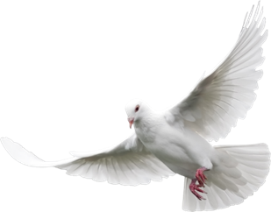
Сделать бумажного голубя можно практически из любых подручных средств. Пригодиться могут и обычные одноразовые салфетки. Для этого понадобится клей ПВА, салфетки и лист А4 (можно использовать картон или обычную бумагу).

Slide 3
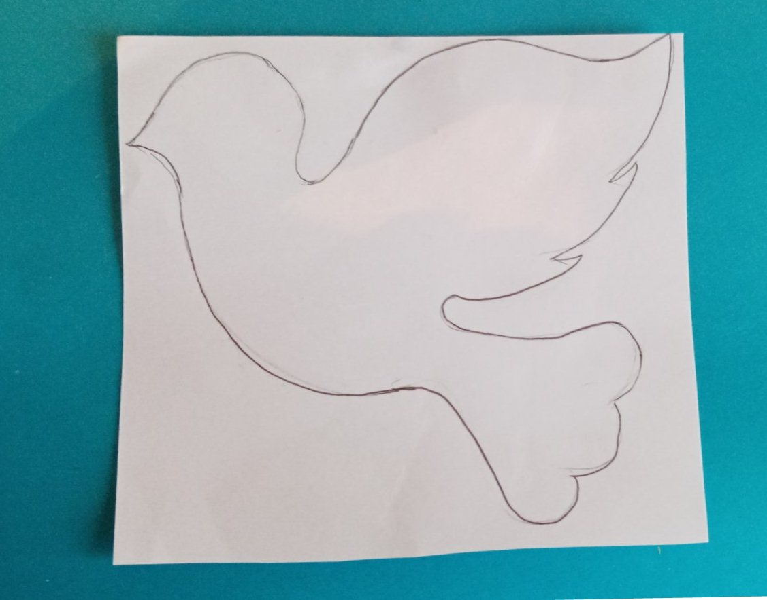
Алгоритм действий достаточно прост:
Нарисуйте на листе фигуру голубя (можно распечатать на принтере)
Вырежьте получившийся макет.

Slide 4
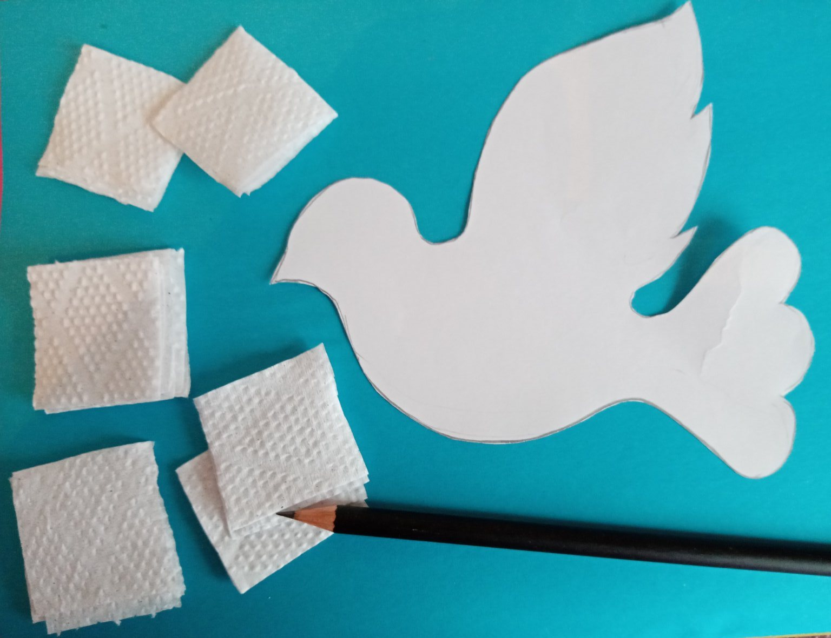
3. Салфетки разрежьте на небольшие квадратики.

Slide 5
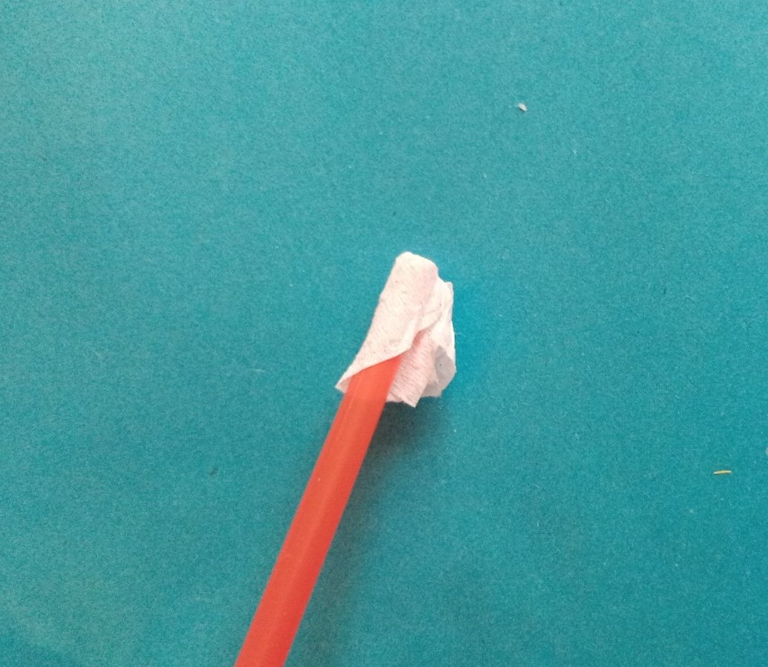
4. Каждый квадратик салфетки скрутите к центру с помощью карандаша, спички или кисточки.

Slide 6
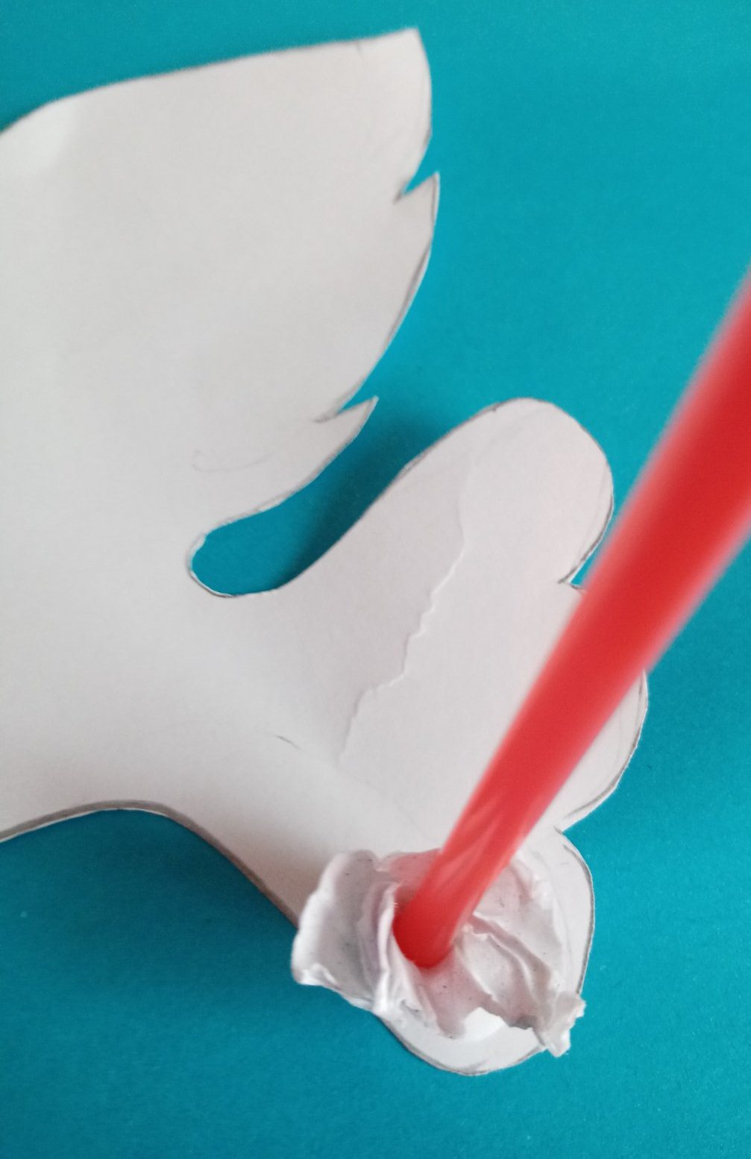
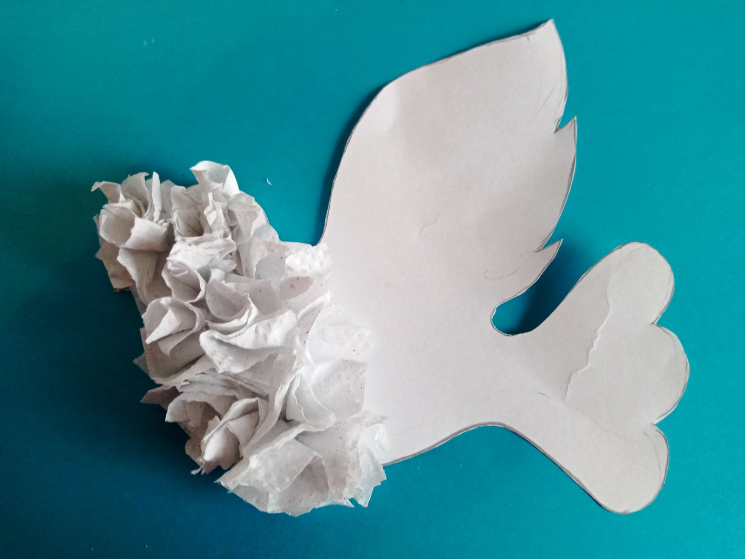
5. Приклейте получившиеся «лепестки» к макету птицы.

Slide 7
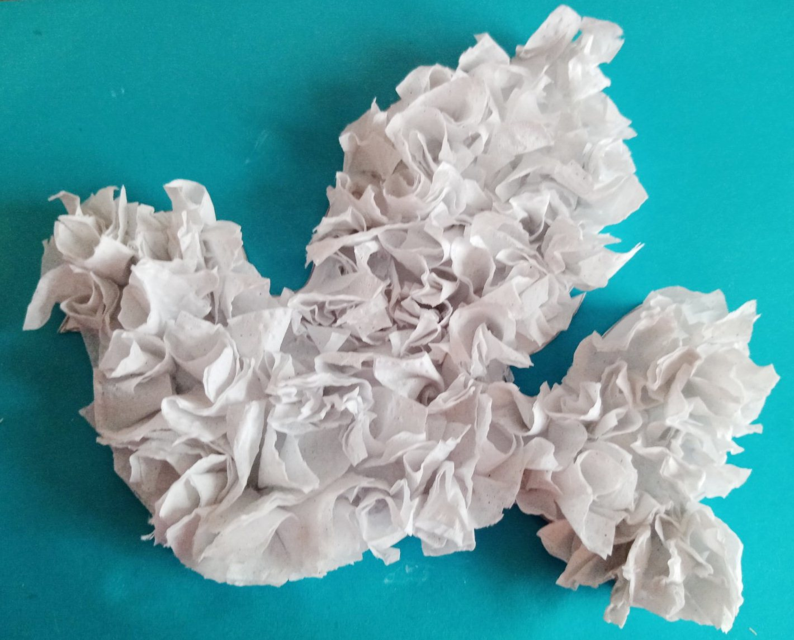
Вот такой голубь у вас получится.

